Slide 1




TRƯỜNG TIỂU HỌC ……
CHÀO MỪNG QUÝ THẦY CÔ
VỀ DỰ GIỜ THĂM LỚP
Môn Tiếng Việt lớp 3
BÀI 12: BÀI TẬP LÀM VĂN (T4)
Giáo viên:
Lớp: 3

Slide 2



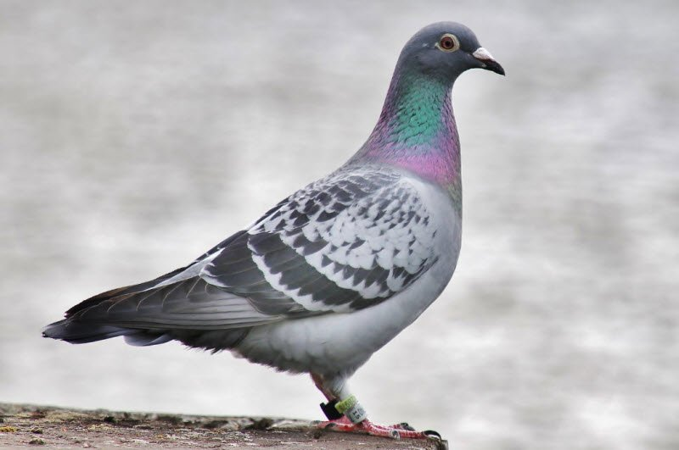
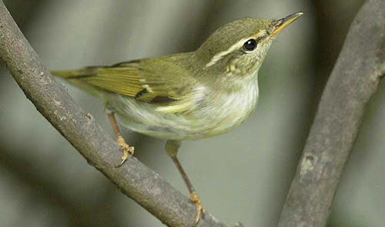




Thứ……ngày…..tháng…..năm…….
TIẾNG VIỆT
TRÒ CHƠI: E YÊU ĐỘI THIẾU NIÊN
BẮT ĐẦU QUAY

Slide 3
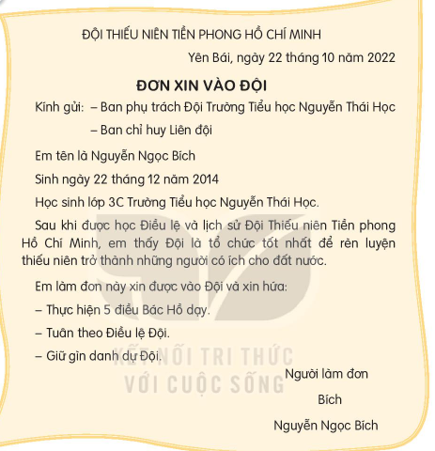
Thứ……ngày…..tháng…..năm…….
TIẾNG VIỆT
BÀI 12: BÀI TẬP LÀM VĂN (T3)
1. Luyện tập.
Bài 1. Đọc đơn xin vào đội dưới đây và trả lời câu hỏi:

Slide 4
Thứ……ngày…..tháng…..năm…….
TIẾNG VIỆT
BÀI 12: BÀI TẬP LÀM VĂN (T4)
1. Luyện tập.
Bài 1. Đọc đơn xin vào đội dưới đây và trả lời câu hỏi:
a. Bạn Nguyễn Ngọc Bích viết đơn trên để làm gì?
Bạn Nguyễn Ngọc Bích viết đơn trên để trình bày nguyện vọng.
b. Đơn được gửi cho ai?
Đơn được gửi cho Ban phụ trách Đội, ban chỉ huy Liên đội.
c. Người viết đơn đã hứa những gì khi vào đội?
Người viết đơn hứa: Thực hiện 5 điều Bác Hồ dạy; Tuân theo Điều lệ Đội; Giữ gìn danh dự Đội.

Slide 5
Thứ……ngày…..tháng…..năm…….
TIẾNG VIỆT
BÀI 12: BÀI TẬP LÀM VĂN (T4)
1. Luyện tập.
Bài 2. Điền thông tin vào mẫu đơn xin vào đội rồi đối chiếu với bài của ban.
ĐỘI THIẾU NIÊN TIỀN PHONG HỒ CHÍ MINH
….…, ngày….. tháng…..năm….
ĐƠN XIN VÀO ĐỘI
Kính gửi: - Ban Phụ trách Đội Trường Tiểu học……………..
- Ban Chỉ huy Liên đội.
Em tên là: ………………………………………………………………………..
Sinh ngày………… tháng……năm……………
Học sinh lớp 3A Trường………………………….
Sau khi được học và tìm hiểu về Đội, em nhận thấy Đội Thiếu niên Tiền phong Hồ Chí Minh là một tổ chức để giúp em học tập và phấn đấu trở thành một người trò giỏi, một đứa con ngoan có ích cho Tổ quốc. Em cũng rất thích trên vai của mình được đeo chiếc khăn quàng đỏ thắm.
Em làm đơn này xin vào Đội và hứa:
Sẽ thực hiện tốt điều lệ của Đội.
Phấn đấu trở thành người đội viên gương mẫu.
Thực hiện tốt 5 điều Bác Hổ dạy.
Người làm đơn

Slide 6

XIN CHÂN THÀNH CẢM ƠN
QUÝ THẦY CÔ GIÁO VÀ CÁC EM
Notes:
6

